Slide 1

Lancio del
PRIMO AVVISO per
la presentazione dei progetti ordinari

Slide 2

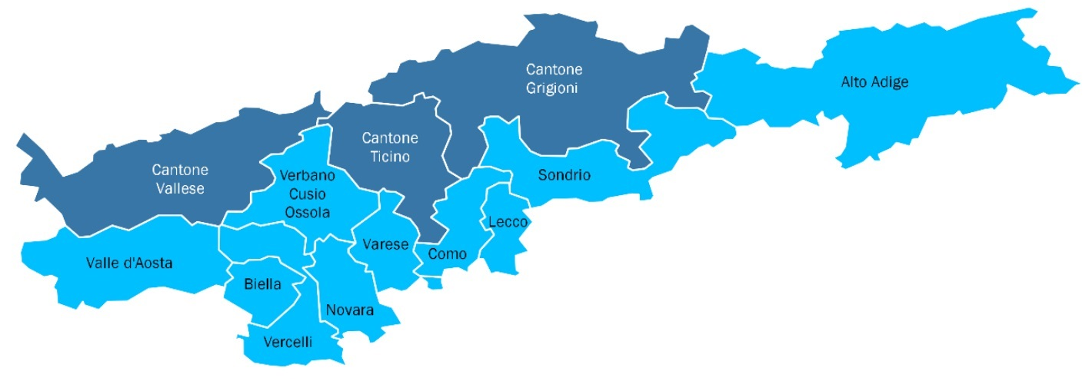
Il Programma interreg Italia-Svizzera 2021-2027,
finanzia progetti che, in continuità con il precedente periodo di programmazione europea, interessano i territori
dei cantoni Vallese, Ticino e Grigioni,
delle Regioni Lombardia (Como, Sondrio, Lecco e Varese),
Piemonte (Biella, Novara, Verbano Cusio Ossola,
Vercelli), Valle d’Aosta e della
Provincia Autonoma di Bolzano.
Sono ammessi a presentare progetti
enti e organizzazioni con sede legale o
operativa nell’area di cooperazione o,
con alcuni limiti, con sede esterna, in
Italia o Svizzera.

Slide 3
I progetti possono riguardare i seguenti Obiettivi Specifici, selezionati dalle
amministrazioni partner tra quelli proposti dall’Unione Europea per la
programmazione 2021-2027:
1.1 Sviluppo e rafforzamento delle capacità di ricerca e di innovazione e introduzione di tecnologie avanzate
2.4 Adattamento ai cambiamenti climatici, prevenzione dei rischi di catastrofe e maggiore resilienza
O.S. 2.7 - Riduzione dell'inquinamento, protezione della natura e della biodiversità
O.S. 3.2 - Integrazione delle reti di trasporto e rafforzamento della mobilità intermodale e sostenibile
O.S. 4.5 - Parità di accesso all’assistenza sanitaria e passaggio dall’assistenza istituzionale a quella su base familiare e sul territorio
O.S. 4.6 - Rafforzamento del ruolo della cultura e del turismo sostenibile
ISO1.B - Miglioramento dell'efficienza dell'amministrazione pubblica attraverso la cooperazione con l'intento di eliminare gli ostacoli di tipo giuridico e di altro tipo nelle regioni frontaliere

Slide 4
I progetti dovranno preferibilmente ispirarsi ai seguenti principi trasversali:
Economia Circolare – estensione del ciclo di vita dei prodotti, riduzione
dei rifiuti al minimo e reintroduzione dei materiali di scarto nel ciclo
produttivo per la generazione di nuovo valore
Nuovo Bauhaus per le azioni sviluppate nell’ambito degli OS2 e OS4, applicazione dei principi di sostenibilità, estetica ed inclusione del Green Deal europeo
Uso strategico degli appalti pubblici per sostenere gli obiettivi di policy (sostenibilità ambientale e sociale e appalto innovativo per favorire i processi di capacity building).
Soluzioni Basate sulla Natura - uso del verde e della natura per migliorare la qualità ambientale e la qualità della vita nelle città (Green Deal europeo, Strategia per la biodiversità al 2030 e Strategia di adattamento ai cambiamenti climatici)
.

Slide 5
Per comprendere, in linea di massima, cos’è un «progetto
di cooperazione transfrontaliera" e quali tipologie di attività
e prodotti è possibile realizzare con un progetto interreg,
è possibile consultare:
- l’elenco delle tipologie di azioni esemplificative riportate nel Programma
- la pubblicazione finale del Programma 2014-2020
- il database di Regiosuisse sui progetti finanziati con il contributo della Confederazione elvetica
- il database Keep.eu di tutti i progetti finanziati dai programmi interreg

Slide 6
Il Programma è gestito dall’Autorità di Gestione,
supportata da un Segretariato Congiunto composto da componenti
italiani e svizzeri, dei quali fanno parte i Project Officer che partecipano
alla valutazione dei progetti e li supportano e monitorano nella loro attuazione.
L’attuazione del Programma è indirizzata e monitorata da un Comitato di Sorveglianza, del quale fanno parte le 7 amministrazioni partner, il quale ha istituito un Comitato Direttivo per l’approvazione dei progetti.
I componenti del Comitato Direttivo delle 7 amministrazioni partner sono altresì i referenti territoriali per i beneficiari del Programma.
I pagamenti sono gestiti dall’Organismo con Funzione
Contabile.
Punti di contatto
Requisito per candidati Cantone Vallese

Slide 7
Il Programma contribuisce alle politiche di coesione dell’Unione
Europea e alla Nuova Politica regionale svizzera (NPR), affrontando i
bisogni comuni ai due versanti della frontiera e proponendosi di
generare un significativo cambiamento nell’area di cooperazione, in termini
di crescita della competitività e di rafforzamento della coesione economica e sociale.
Il Programma mette a fattor comune le risorse delle aree di frontiera per:
valorizzare sinergie e complementarietà
favorire l’innovazione e lo sviluppo del capitale territoriale
generare economie di scala nella gestione dei servizi e nella promozione delle risorse del territorio
rafforzare e consolidare i sistemi di competenze e le capacità degli attori locali di affrontare le sfide comuni
favorire una migliore governance, lo sviluppo di una reciproca fiducia e di una rete di contatti sui due lati della frontiera.

Slide 8
Il Programma è pertanto finanziato:
dall’Unione Europea (FESR)
dallo Stato Italiano (Fondo di rotazione)
dai Cantoni partecipanti
dalla Confederazione svizzera
Il piano finanziario complessivo ammonta ad un totale di 102,9 milioni di euro e 41,9 milioni di franchi svizzeri, a disposizione per il Programma per attivare avvisi di finanziamento durante tutto il settennio di programmazione.
L’orizzonte temporale della spesa è il 2029.

Slide 9
◆ Intervento della Commissione Europea
Beniamino Brunati - DG Regio
◆ Sfide e bisogni dei territori: le aree funzionali
Francesco Quattrini - Canton Ticino
Maurizio Michael - Cantone dei Grigioni

Slide 10
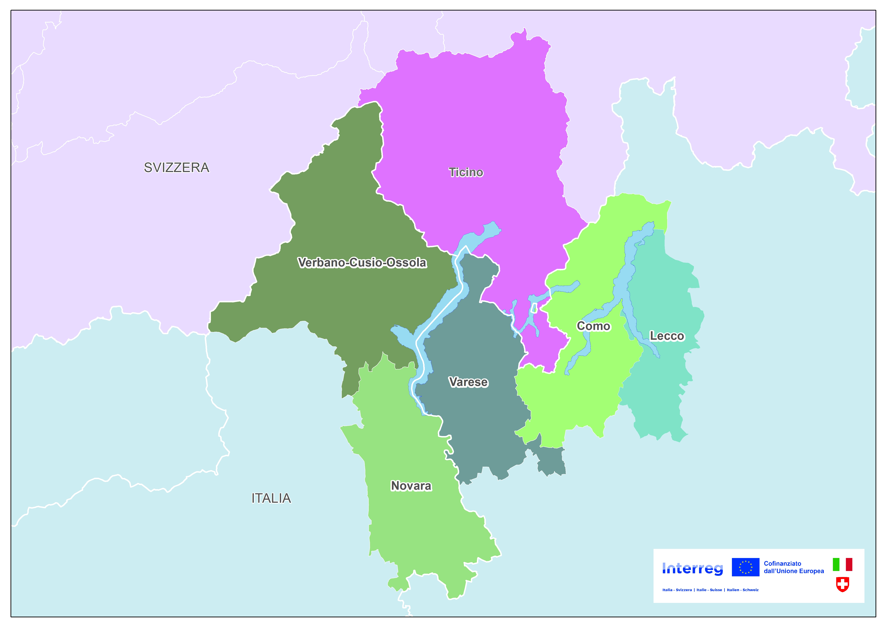
Area Funzionale
Regione Insubrica

Slide 11
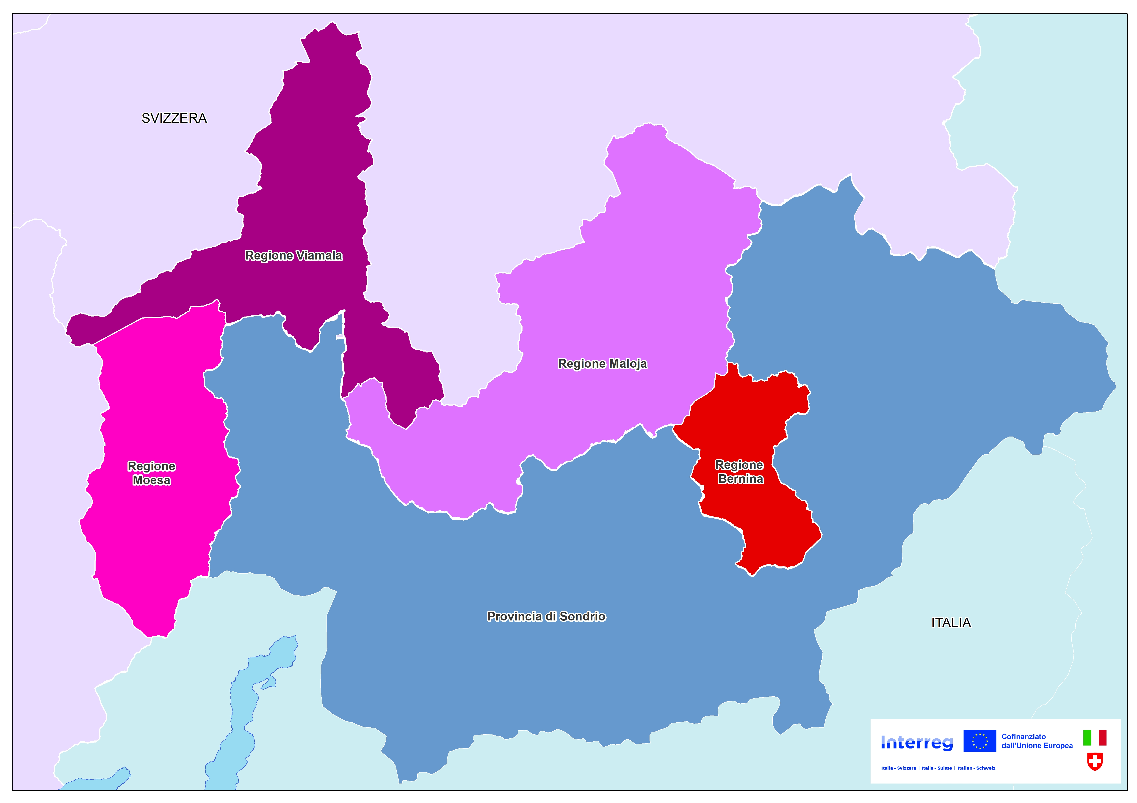
Area Funzionale
Grigioni-Lombardia

Slide 12
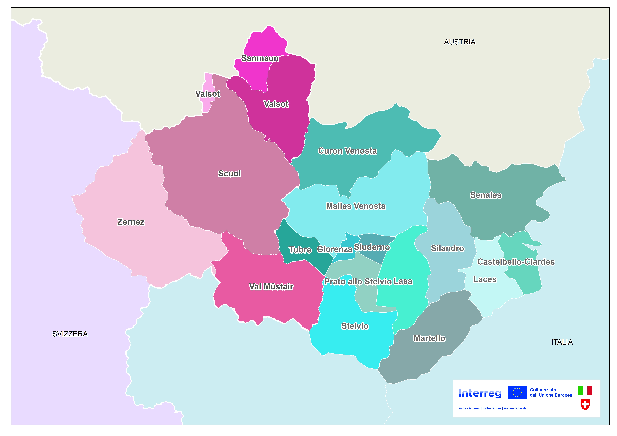
Area Funzionale
Terra Raetica

Slide 13
Primo avviso di finanziamento di progetti ordinari:
principali informazioni
I partner interessati, composti da almeno un partner italiano ed uno svizzero dell’area di cooperazione, possono presentare progetti all’interno di 3 finestre di presentazione:
15/01/2024 – 15/04/2024
15/01/2025 – 15/04/2025
15/01/2026 – 15/04/2026
Ogni finestra consente la presentazione di proposte su tutti gli Obiettivi Specifici, fatte salve diverse decisioni da parte del Comitato di Sorveglianza per la seconda e terza finestra.
Alla finestra 2024 è destinato il 60% delle risorse riservate ai progetti ordinari.
Infoday tecnico 27/02
e videotutorial

Slide 14
La call si rivolge a progetti «ordinari», ossia con una dimensione
finanziaria superiore ai 200.000 euro (al di sotto di questa soglia,
i progetti sono considerati «di ridotta dimensione finanziaria»).
Tuttavia non è previsto un limite minimo di budget.
Limiti massimi sono stabiliti per ciascun Obiettivo Specifico.
Per i progetti presentati nel 2024, i limiti sono:
875.000 € per O.S. 4.5 e ISO 1.B
1 milione di € per O.S. 1.1,
1,5 milioni di € per O.S. 2.4, 2.7 e 4.6
1,75 milioni di € per O.S. 3.2
Call dedicata ai piccoli progetti e Fondo Piccoli Progetti
Limiti superabili per budget controlli beneficiari Piemonte e Valle d’Aosta
Possibili limiti diversi per le finestre 2025 e 2026

Slide 15
La call si rivolge a progetti «ordinari», ossia con una durata fino a
36 mesi, a differenza dei progetti di ridotta dimensione finanziaria,
che hanno durata tra 12 e 18 mesi.
Tuttavia non è previsto un limite minimo di durata.
Limiti massimi sono stabiliti per ciascun Obiettivo Specifico
Per i progetti presentati nel 2024, i limiti sono:
24 mesi per ISO 1.B
30 mesi per O.S. 1.1, 2.4, 2.7, 4.5
36 mesi per O.S. 3.2 e 4.6
Call dedicata ai piccoli progetti e Fondo Piccoli Progetti
Possibili limiti diversi per le finestre 2025 e 2026

Slide 16
Tempistiche previste
Aprile/agosto: valutazione dei progetti
Settembre:
- approvazione delle graduatorie
- invio delle richieste di accettazione e di trasmissione della convenzione tra partner
15 ottobre: avvio decorrenza dei progetti
Entro il 14 dicembre: richiesta di anticipo per beneficiari italiani in aiuto di Stato
Ottobre/dicembre: erogazione degli anticipi e delle spese di preparazione
Entro il 15 gennaio 2025: riunione di avvio (kick-off)
Corretta programmazione delle attività
Attenzione ai tempi! Riserva di revoca del finanziamento

Slide 17
Progetti approvati ma non finanziati
Validità delle graduatorie fino al 31 dicembre dell’anno di approvazione
ovvero fino al completo impegno delle risorse per i progetti finanziati.
Il Comitato di Sorveglianza ha facoltà di decidere:
- estensione della validità delle graduatorie fino al 31/12/2029: i progetti non finanziati concorreranno con quelli presentati nelle finestre successive se la loro durata è (o è resa) compatibile con le scadenze di Programma (salva possibilità di ripresentare un nuovo progetto)
- un aumento della dotazione finanziaria a disposizione per la singola finestra di finanziamento, decrementando quella delle finestre successiva o una riprogrammazione delle risorse fra obiettivi (O.S.).
Il Comitato si riunirà il 10 ottobre 2024, per valutare eventuali proposte nei termini sopraindicati: i progetti finanziati per incremento delle risorse a disposizione avranno una diversa decorrenza (presumibilmente il 15/11).

Slide 18
Tipologie di beneficiari ammessi
Grandi imprese italiane solo per O.S. 1.1 se in partnership con MPMI
Università e centri di ricerca svizzeri ammessi solo come partner
Necessità di sede legale in area di cooperazione per essere capofila (eccetto Enti pubblici lombardi o piemontesi con sede esterna all’area di Programma con competenze istituzionali sull’intero territorio regionale)
Necessità di autofinanziamento
Per i beneficiari svizzeri (50%)
Per i beneficiari italiani in aiuto di Stato ex art. 20 del GBER (20%)
Possibilità di finanziamento mediante la NPR svizzera
◆ La nuova Politica Regionale svizzera
Francesco Quattrini - Canton Ticino

Slide 19
Valutazione dei progetti
Criteri e metodologia di selezione approvati dal Comitato di Sorveglianza
Responsabilità della valutazione in capo a:
Segretariato Congiunto (project officer italiano e project officer svizzero)
Settori tecnici delle amministrazioni partner competenti per materia, con competenza secondo il territorio interessato dal progetto
◆ La valutazione dei progetti: criteri di selezione
Paolo Balzardi - Regione Piemonte

